Slide 1
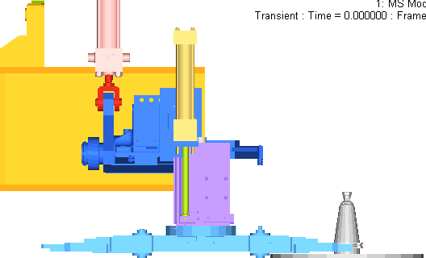

Slide 2
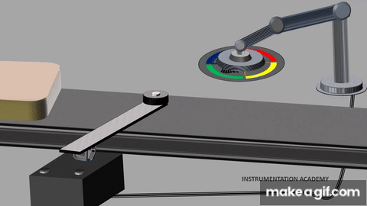
LECTURE14:
* Limit switch
Second Semester 2024/2025
Eng. Asma’ shara’b PTUK

Slide 3
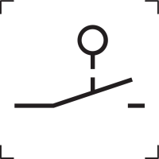
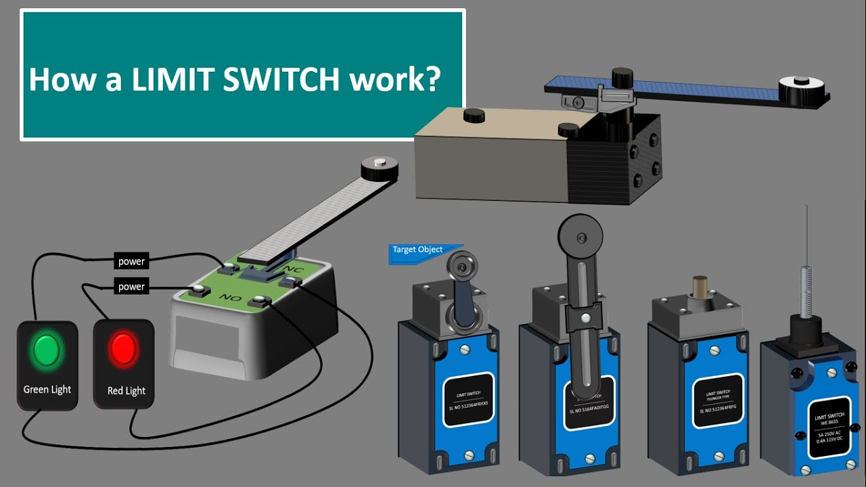
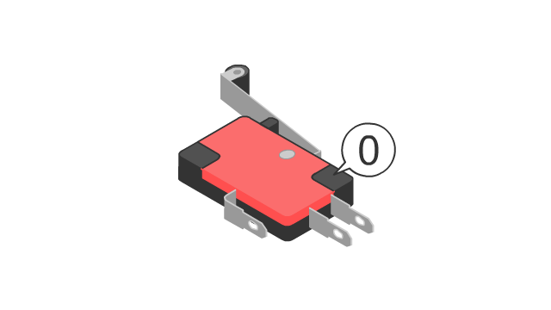
* Limit switch
Eng. Asma’ shara’b PTUK

Slide 4
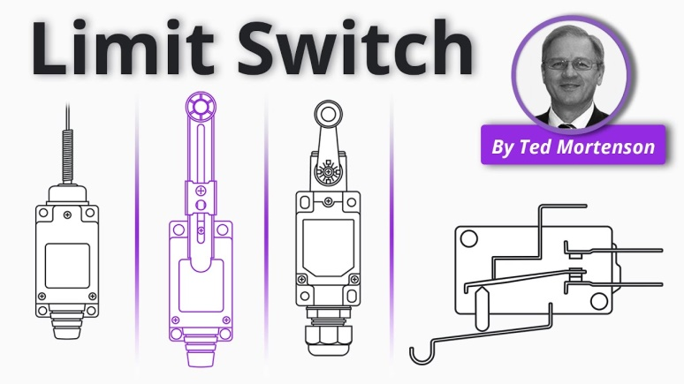
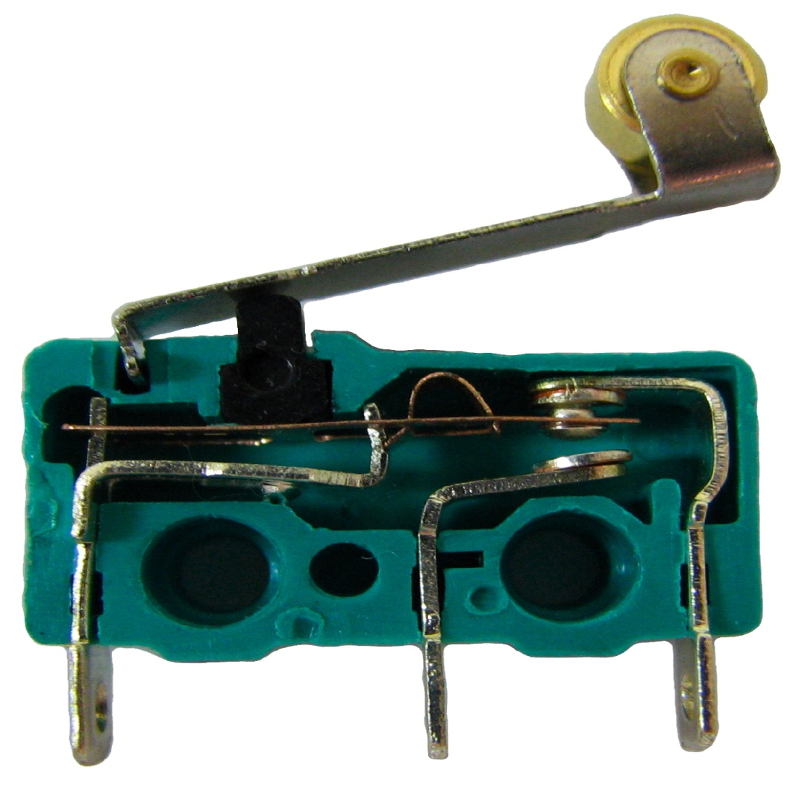
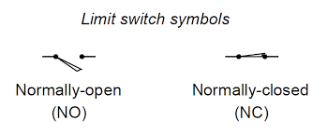
Limit switch
وهو عبارة عن مفتاح عادي له نقطة ملامس مفتوحة أو مغلقة أو أكثر. والاختلاف الوحيد بينه وبين المفتاح العادي هو أن شكل رأس المفتاح العادي مصمم للضغط عليه بأصابع اليد أما رأس مفتاح نهاية الشوط فهو مصمم على عدة أشكال تبعاً لطبيعة عمله ويسمى أيضا بمفتاح نهاية الشوط . ووظيفة مفتاح نهاية الشوط هي فصل أو وصل دارة كهربائية عند وصول الحمل الى مسافة محددة. فأي محرك عند دورانه يحرك حملا معينا حركةً راسية أو عاموديه، ويجب أن يكون لهذه الحركة حدودا. فمثلا المصعد عند صعوده يجب أن يتوقف عند نقطة معينة لا يمكن حسابها بالوقت بشكل دقيق. فمن الممكن أن تتغير قيمة هذه المسافة ولو قليلا بسبب زيادة الحمل مثلا. ولذلك يتم تثبيت مفتاح نهاية الشوط عن نقطة معينة وعند وصول الحمل الى هذه النقطة المعينة يضغط جزء بارز على هذا المفتاح مما يؤدي الى تغير وضع الملامسات وبالتالي يعمل على إيقاف أو تشغيل محرك آخر
Eng. Asma’ shara’b PTUK

Slide 5
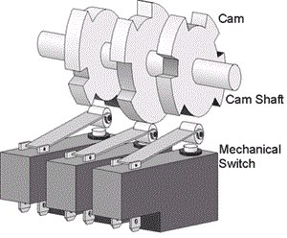
المفاتيح الحدية / نهاية المشوار Limit Switches :
تعتبر مفاتيح نهاية الشوط من اهم المفاتيح المستخدمة فى التحكم الالى فكرة عملها : تحمل مفاتيح نهاية الشوط عددا من نقاط التوصيل و يتغير وضع هذه النقاط عند اصطدام شئ ما بها لتعمل هذه النقاط على تشغيل حمل ما ( مثل محرك مثلا ) او ايقافه او اصدار تنبيه و ذلك حسب التطبيق المطلوب و تبعا لدائرة التحكم شرح كل جزء 1-actuator : و هو الجزء الذى يصطدم به الحمل الميكانيكى ( مثل كابينة المصعد او منتج ما على سير كهربى الخ ) مما يؤدى الى الضغط على نقاط التوصيل و تغيير حالتها و قد يكون مزود بزنبركspring ليرجع لوضعه بعد ابتعاد الحمل الميكانيكى الضاغط عليه و قد لا يكون مزود بزنبركو يتم الاختيار من بينهما حسب التطبيق المطلوب 2- head : هذا الجزء العلوى من المفتاح يحتوى ال actuator و يقوم بنقل اشارة الحركة منه الى نقاط التوصيل 3- contacts : مجموعة من نقاط التوصيل ممكن ان تكون Normally closed او Normally opened و عادة تكون زوج من النقاط احدهما NC و الاخرى NO 4- terminals : و هى مكان تركيب اسلاك التحكم الواصلة بنقاط التوصيل و بالطبع توجد مسامير ربط لتثبيت هذه الاسلاك 5- body : جسم مفتاح نهاية الشوط و يحتوى جميع اجزاءه و عادة يصنع من البلاستيك المقوى او من المعدن 6- switch base : قاعدة ال limit switch و تحتوى على مسامير ربط لتثبيته فى المكان المخصص ل
Eng. Asma’ shara’b PTUK

Slide 6
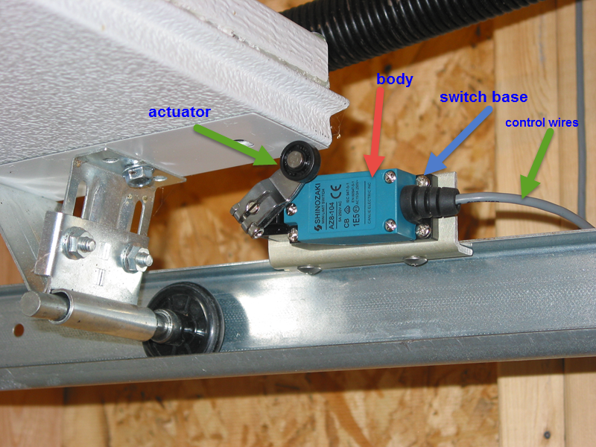
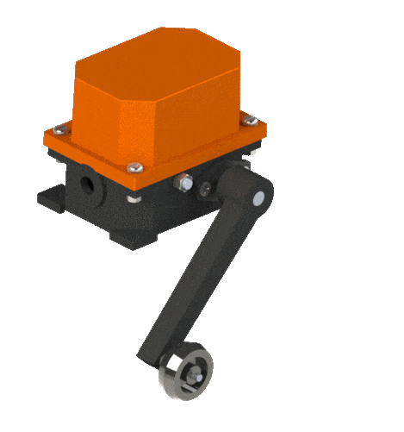
ما هي مكونات limit switch
المشغل actuator يعتبر جزء من المفتاح ومن خلاله ينقل الاحساس الى باقي اجزاء المفتاح ويوجد منه اشكال عديدة ومنه ثلاثة انواع هي : 1-side rotary side or top push-2 wobble stick or cat whiskar-3
-الرأس head يعتبر الرأس الجزء التي يوجد به الاجزاء الميكانيكية المسؤولة عن نقل الحركة من actuator الى نقاط التوصيل فعندما يتحرك actuator يقوم الجزء الميكانيكي بالضغط على نقاط التوصيل
-صندوق النقاط contact يحتوي على مجموعة نقاط توصيل التي من الممكن ان تكون زوجين من نقاط التوصيل او اربعة ازواج
-اطراف التوصيل terminal block تحتوي على مسامير من خلالها يتم توصيل الاسلاك الكهربية بنقاط توصيل
-جسم المفتاح
switch body يحتوي على صندوق النقاط واطراف التوصيل
Eng. Asma’ shara’b PTUK

Slide 7
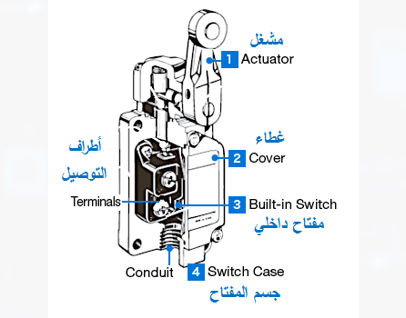
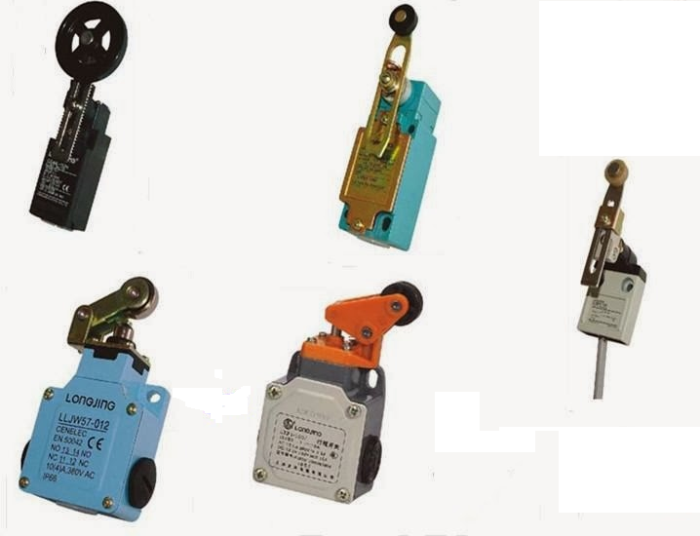
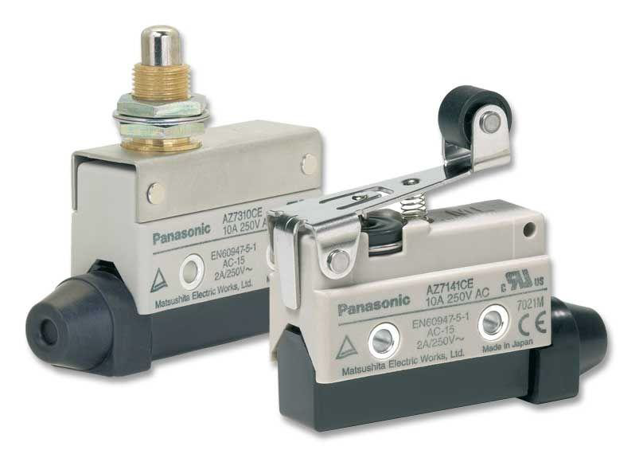
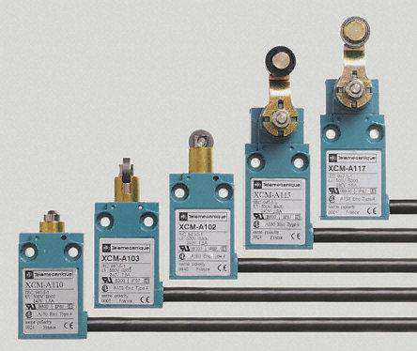
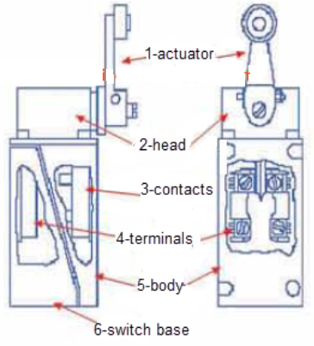
Eng. Asma’ shara’b PTUK

Slide 8
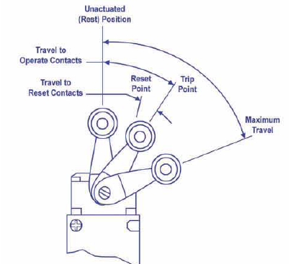
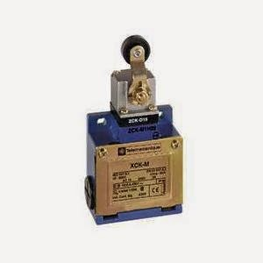
Solid rotary limit switch
و هنا يكون ال actuator عبارة عن عمود صلب موجود اعلى الجهاز و عند تحركه يغير من وضع نقاط التوصيل و يمكن ان يتحرك فى اتجاه واحد uni-direction او فى اتجاهين bi-direction صور توضح هذا النوع :
Eng. Asma’ shara’b PTUK

Slide 9
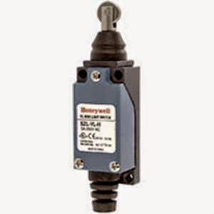
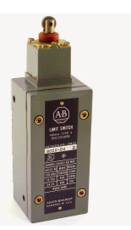
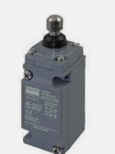
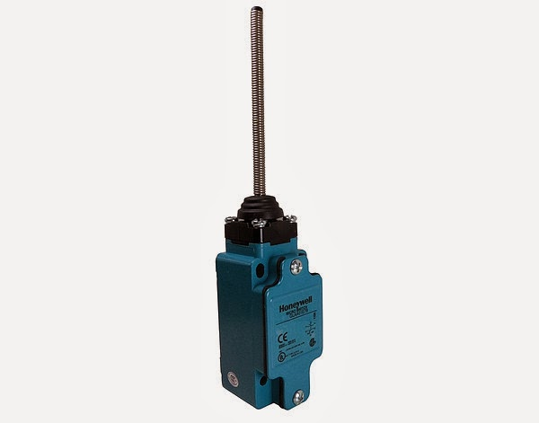
Top push limit switch
و يكون ال actuator هنا عبارة عن زر قصير موجود اعلى المفتاح و عند الضغط عليه تتبدل اوضاع النقاط
wobble stick or cat whisker limit switch
عبارة عن ذراع طويل و رفيع مصنوع من سلك مرن جدا يمكن ان يتحرك فى اى اتجاه بكل مرونة ليقوم بتبديل نقاط المفتاح
Eng. Asma’ shara’b PTUK

Slide 10
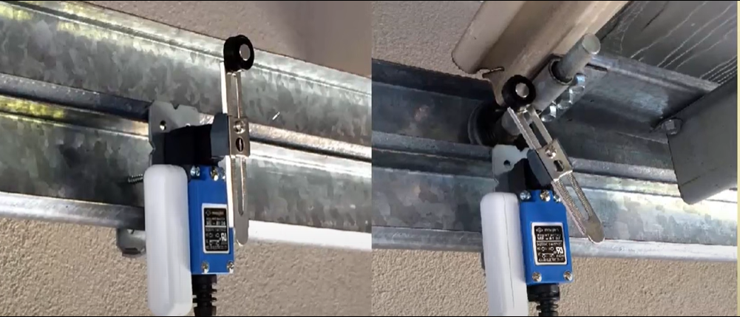
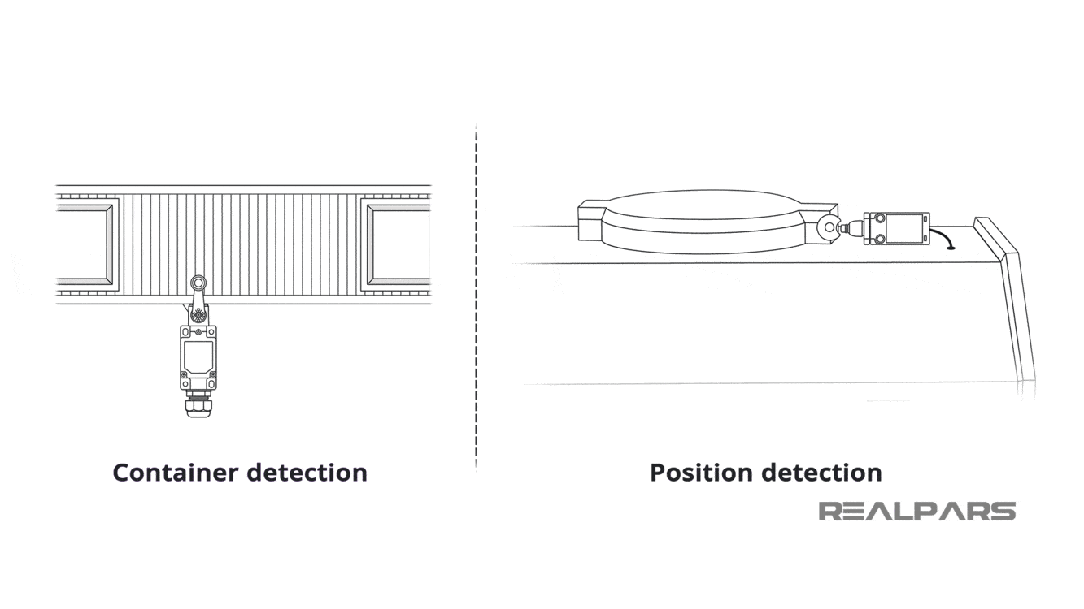
Eng. Asma’ shara’b PTUK

Slide 11
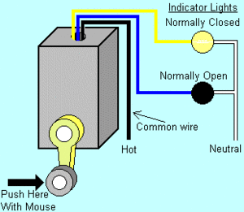
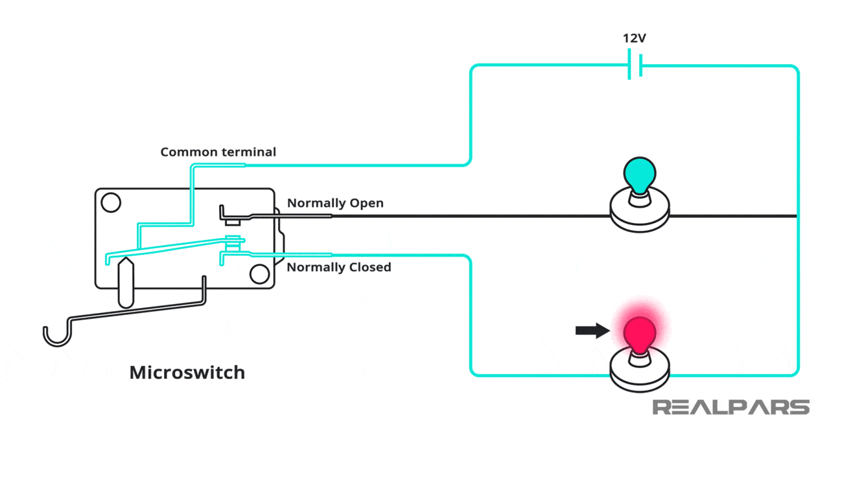
Eng. Asma’ shara’b PTUK

Slide 12
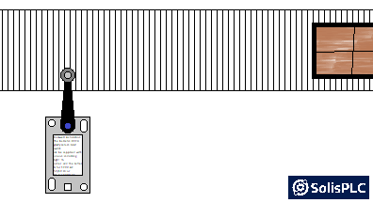
مميزات و عيوب Limit switch : المميزات : مقاوم للعوامل البيئية السيئة و التلوث لذلك يسهل استخدامه في المصانع و الماكينات لا يتأثر بالمجالات المغناطيسية المحيطة ( حيث انه مفتاح ميكانيكي و لا يحتوى على اى ملفات او دوائر الكترونية ) لا يحتاج الى مصدر جهد كهربائي العيوب : وجود اجزاء ميكانيكية به فتتلف بعد فتره مما يقلل من العمر الافتراضي لا يصلح في بعض التطبيقات
Eng. Asma’ shara’b PTUK

Slide 13
Eng. Asma’ shara’b PTUK

Slide 14
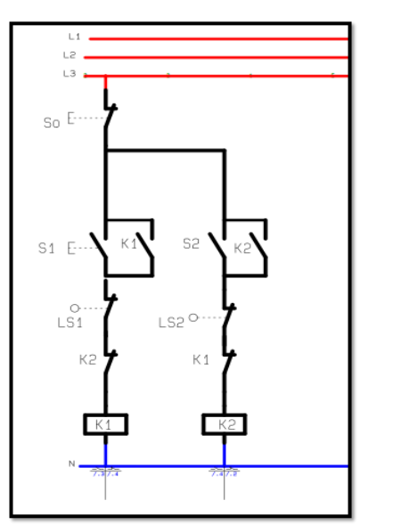
Eng. Asma’ shara’b PTUK

Slide 15
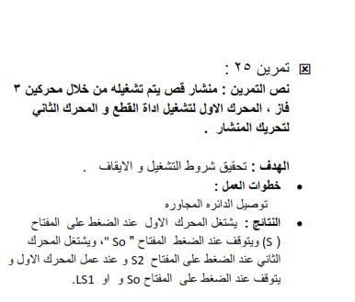
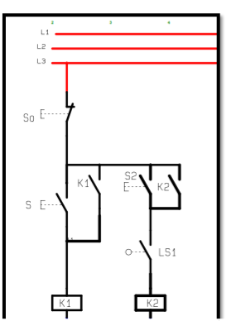
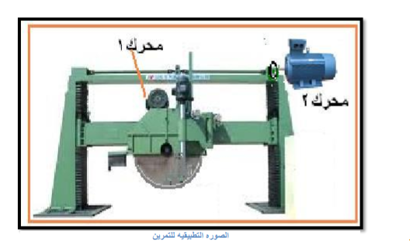
Eng. Asma’ shara’b PTUK

